Slide 1








Salud Mental
infancia y juventud
Juan Pedro Castellano Rico

Slide 2


Slide 3



Salud Mental
Creciente vulnerabilidad de nuestros niños y jóvenes.
Es una realidad que demanda nuestra atención.
(Ansiedad, depresión, adicciones, autolesiones, emociones a flor de piel…) ¿Desde dónde se detecta?
Estímulos; Luz, sonido y movimiento. “Bebés”
¿Nos suena? Dispositivos…
Debemos buscar otros estímulos para
gestionar su atención de otra manera.
Prevenir es detectar y evitar.

Slide 4
Salud Mental
La salud mental es un aspecto fundamental de nuestro bienestar general. Nos referimos al estado emocional, cognitivo y conductual que nos permite enfrentar los desafíos de la vida de manera efectiva.
Una buena salud mental nos permite desarrollarnos de manera óptima, mantener relaciones saludables, tomar decisiones informadas y contribuir a nuestra comunidad.
Tener salud mental no significa no tener dudas o inseguridades, sino saber tratarnos con amabilidad incluso en momentos difíciles con comprensión y apoyo.

Slide 5




Algunos aspectos clave de la salud mental incluyen
Bienestar emocional: La capacidad de experimentar y gestionar emociones de manera saludable.
Resiliencia: La capacidad de enfrentar y superar adversidades.
Pensamiento crítico: La capacidad de pensar de manera clara y lógica.
Comunicación efectiva: La capacidad de expresarse de manera clara y respetuosa.

Slide 6
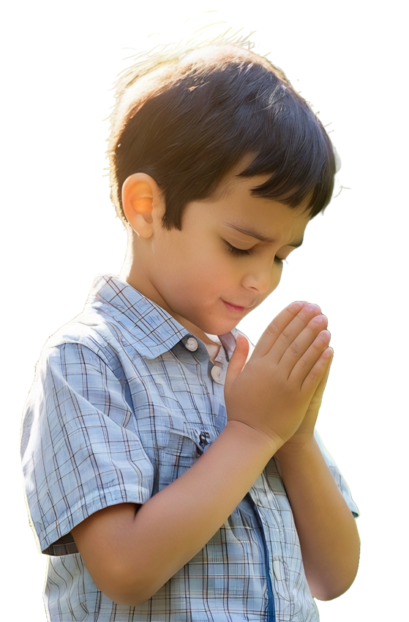
La salud mental puede verse afectada por diversos factores
Estrés: El estrés crónico puede afectar negativamente la salud mental.
Trauma: Las experiencias traumáticas pueden tener un impacto duradero en la salud mental.
Depresión y ansiedad: Estos trastornos pueden afectar la capacidad de disfrutar de la vida y de funcionar de manera efectiva.
Aislamiento social: La falta de conexiones sociales puede afectar negativamente la salud mental.

Slide 7
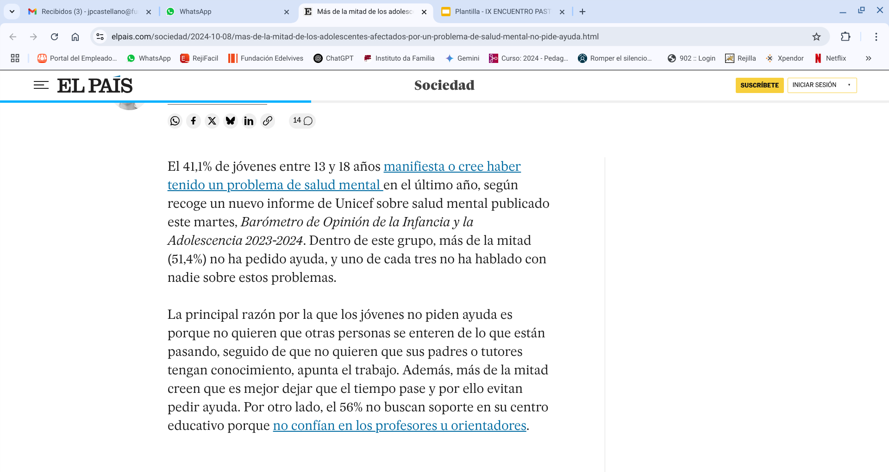
Trastornos mentales más habituales en la infancia
Trastorno por déficit de atención e hiperactividad (TDAH)
Trastornos de ansiedad
Trastorno del espectro autista (TEA)
Depresión infantil
Trastornos del comportamiento

Slide 8
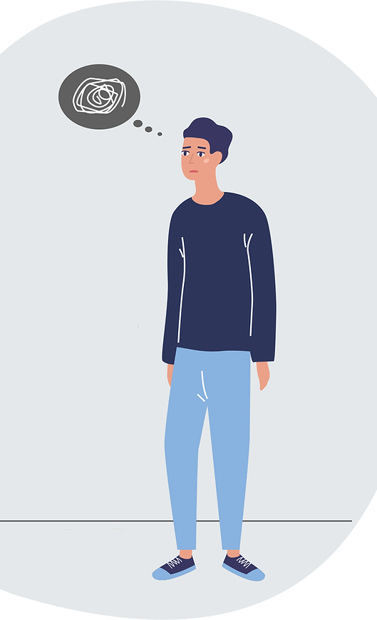
Datos OMS, el 50% de los problemas de salud mental en adultos comienzan antes de los 14 años, y el 75% antes de los 18.
Los trastornos con mayor prevalencia en la población infantil y adolescente actualmente son:
Trastornos emocionales como la depresión y la ansiedad.
Trastornos de comportamiento.
Trastorno por déficit de atención, con o sin hiperactividad.
Suicidio y autolesiones.
Trastornos psicóticos.
Trastornos de la conducta alimentaria.

Slide 9
Claves para el cuidado Salud Mental
Fomentar un entorno seguro y amoroso
Relaciones positivas y estabilidad.
Desarrollar habilidades de afrontamiento
Técnicas de relajación, resolución de problemas.
Promover hábitos saludables
Ejercicio físico, nutrición adecuada y sueño suficiente
.
Educar sobre la salud mental
Información y comprensión, reducción del estigma.
Acceso a apoyo profesional
Intervención temprana, terapia y asesoramiento.

Slide 10
Mirada Positiva
Comprender las raíces de la vulnerabilidad.
El rol fundamental de los padres en la prevención, trabajar la salud mental en la familia.
Fomentar el asombro y las ganas de aprender.
Gestionar la atención y reducir la dependencia digital en los más pequeños.

Slide 11
Recursos
Profesionales de la salud mental: Psicólogos, psiquiatras y terapeutas pueden ofrecer apoyo y tratamiento.
Líneas de ayuda: Muchos países tienen líneas de ayuda para la salud mental que ofrecen apoyo y orientación.
Grupos de apoyo: Los grupos de apoyo pueden ofrecer una sensación de comunidad y conexión con otros que están experimentando problemas similares.

Slide 12
La salud mental
es un proceso continuo, y que buscar ayuda es el primer paso hacia una vida más saludable y feliz

Slide 13
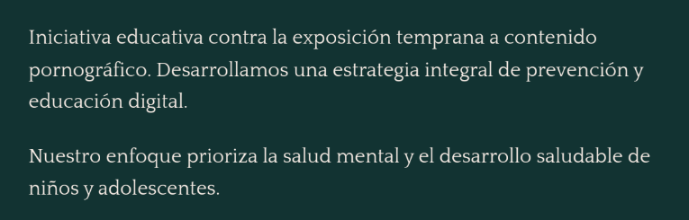
Protegiendo a los niños del contenido digital dañino

Slide 14
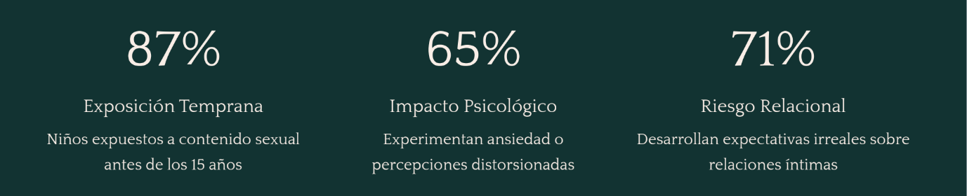
Problema actual

Slide 15
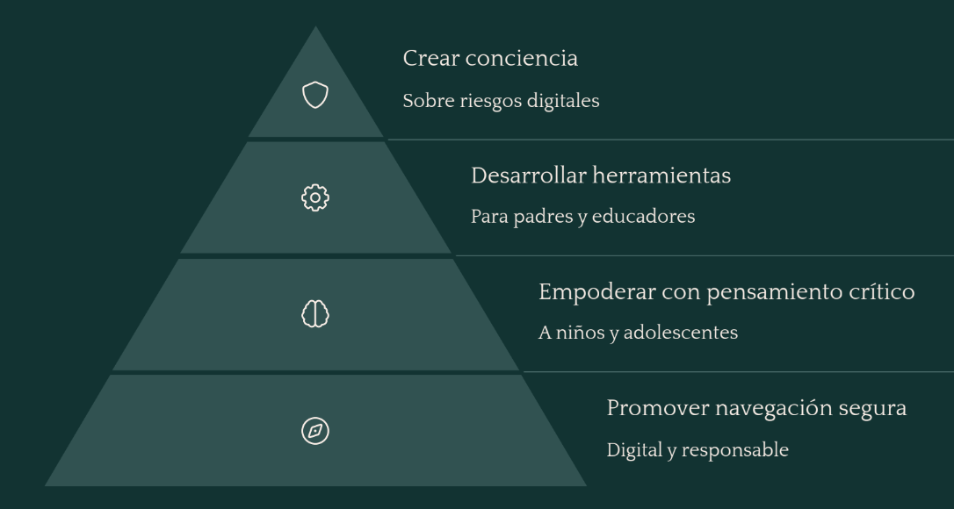
Objetivos

Slide 16
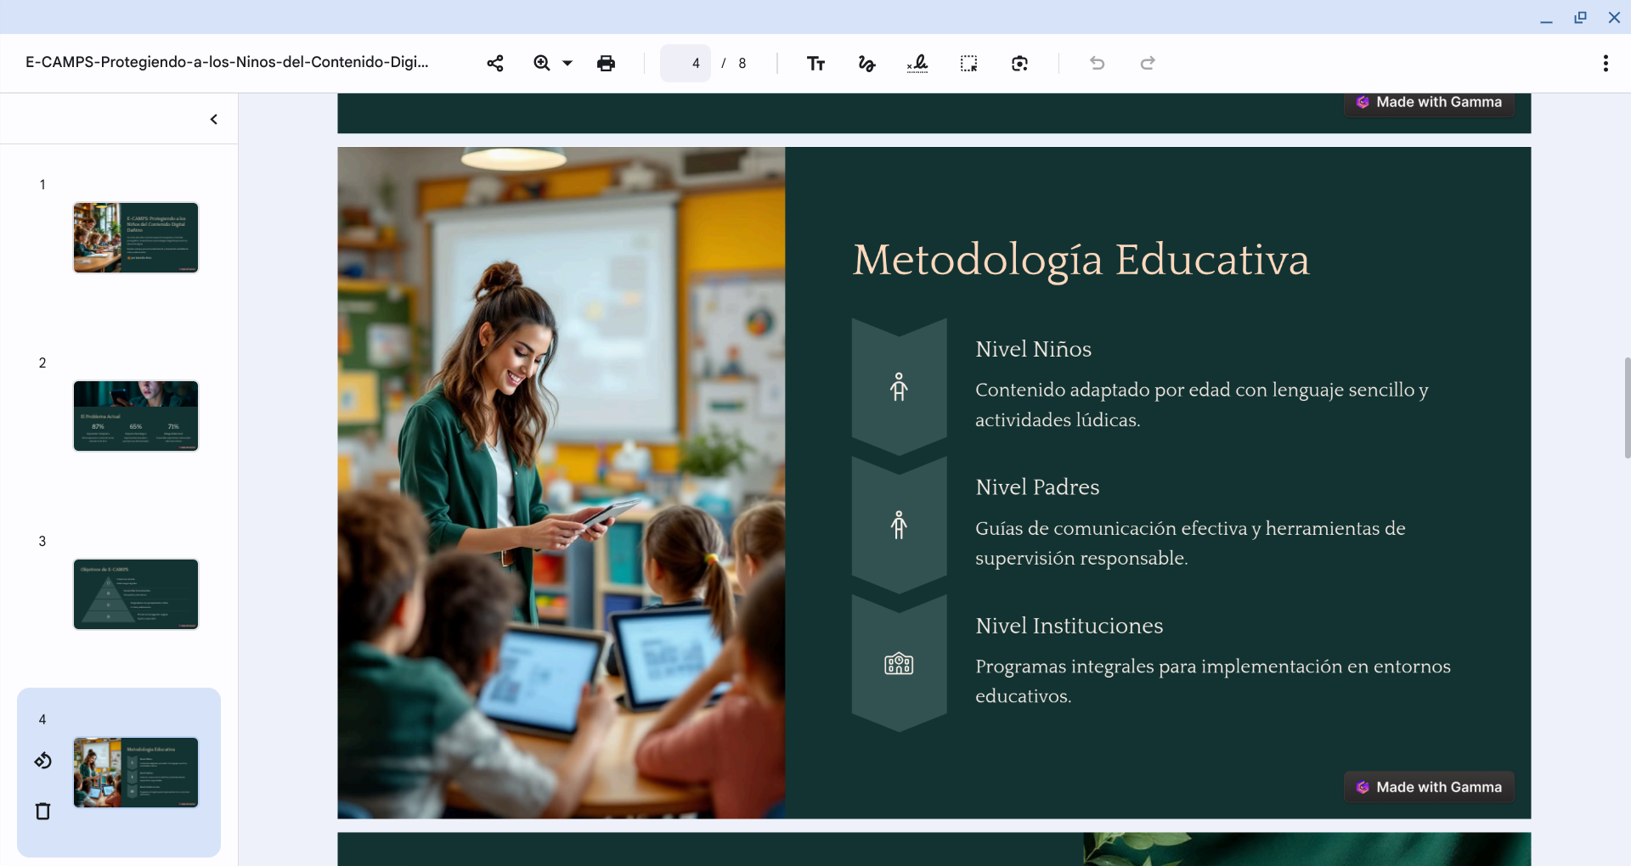
Metodología

Slide 17
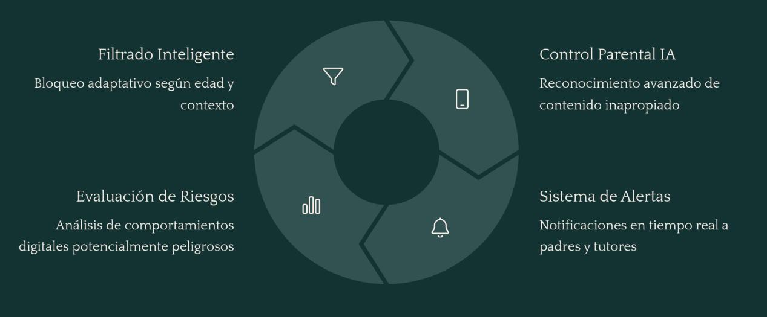
Tecnología de prevención

Slide 18
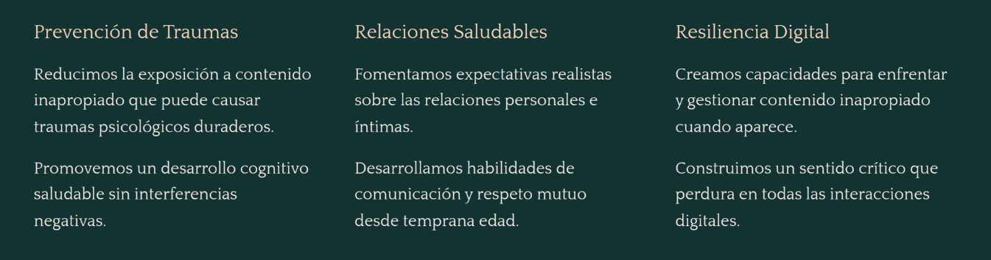
Impacto social y psicológico

Slide 19

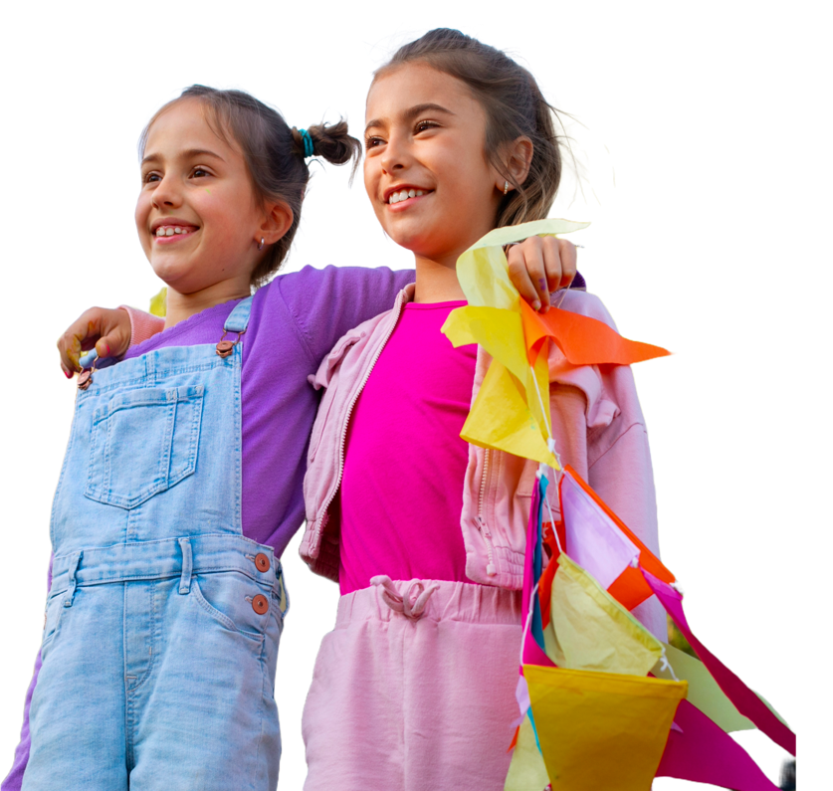
Salud mental y cuidado
¿Qué hacen y deberían hacer
las escuelas que cuidan?
investigación

Slide 20
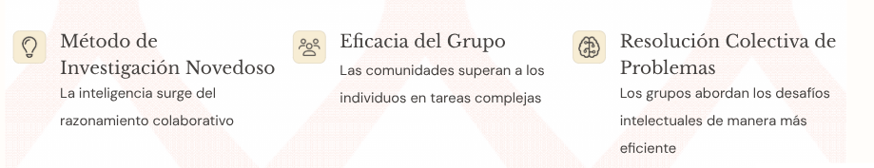
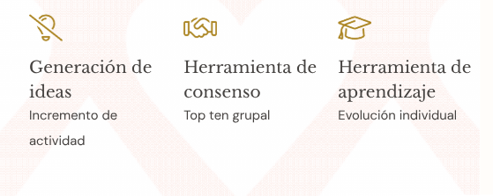
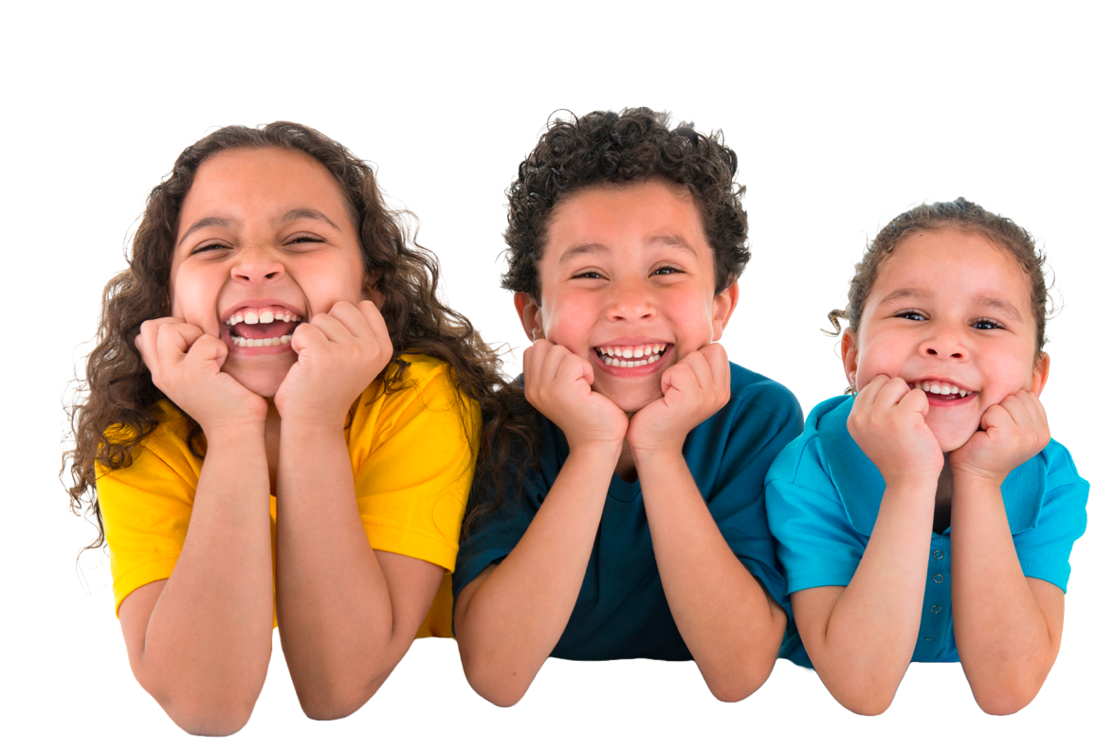
Inteligencia Colectiva
Beneficios de la IC

Slide 21
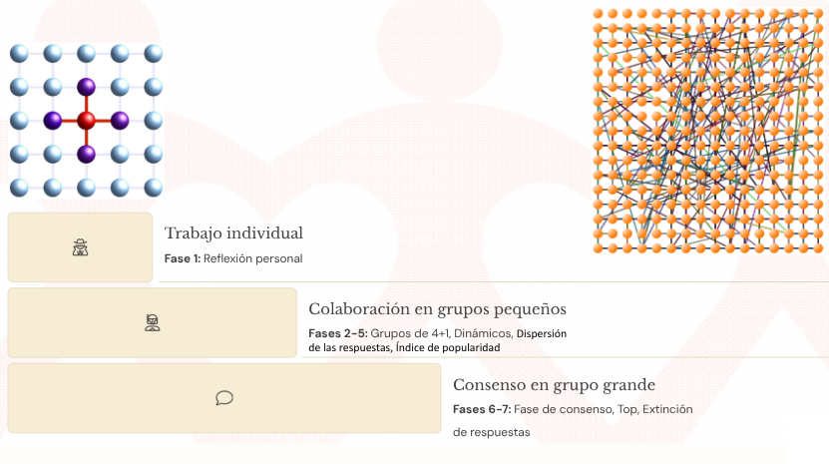
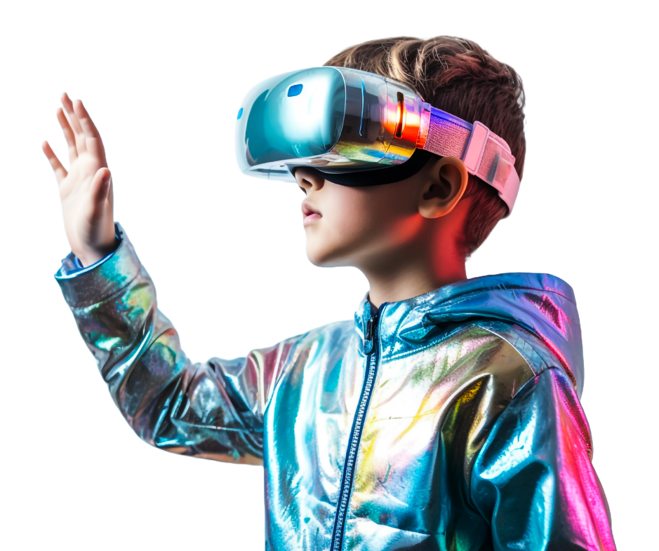
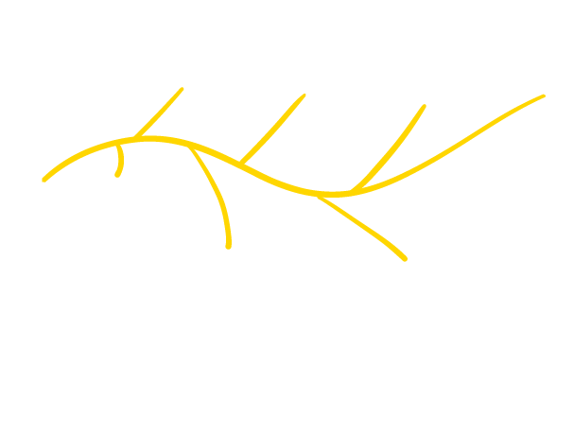
Proceso de investigación en múltiples fases

Slide 22
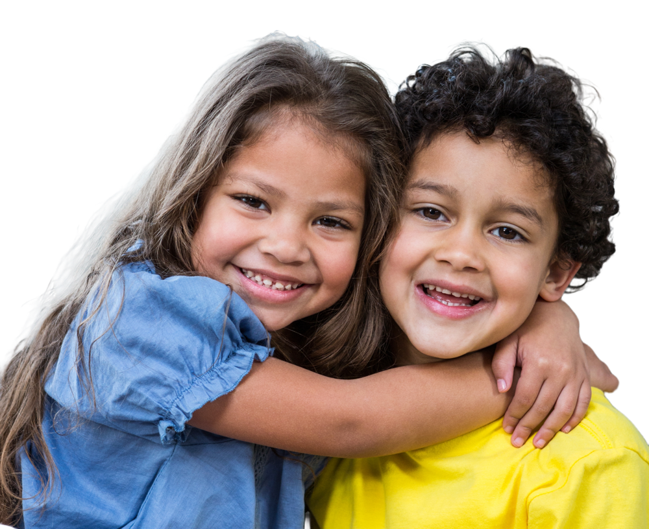

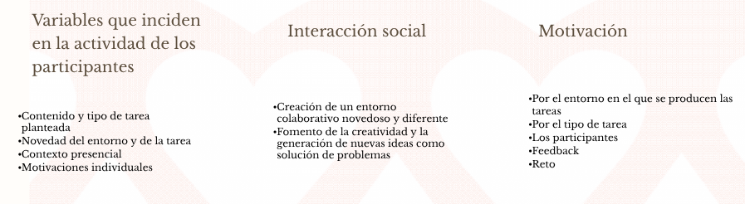
Beneficio de la herramienta de aprendizaje

Slide 23
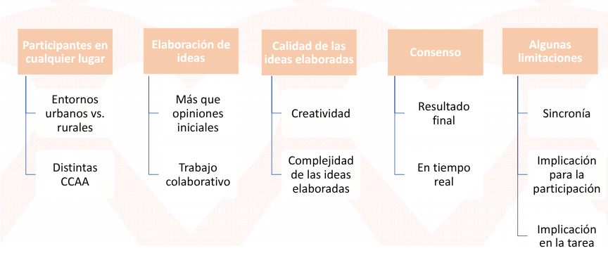

Herramienta Consenso

Slide 24
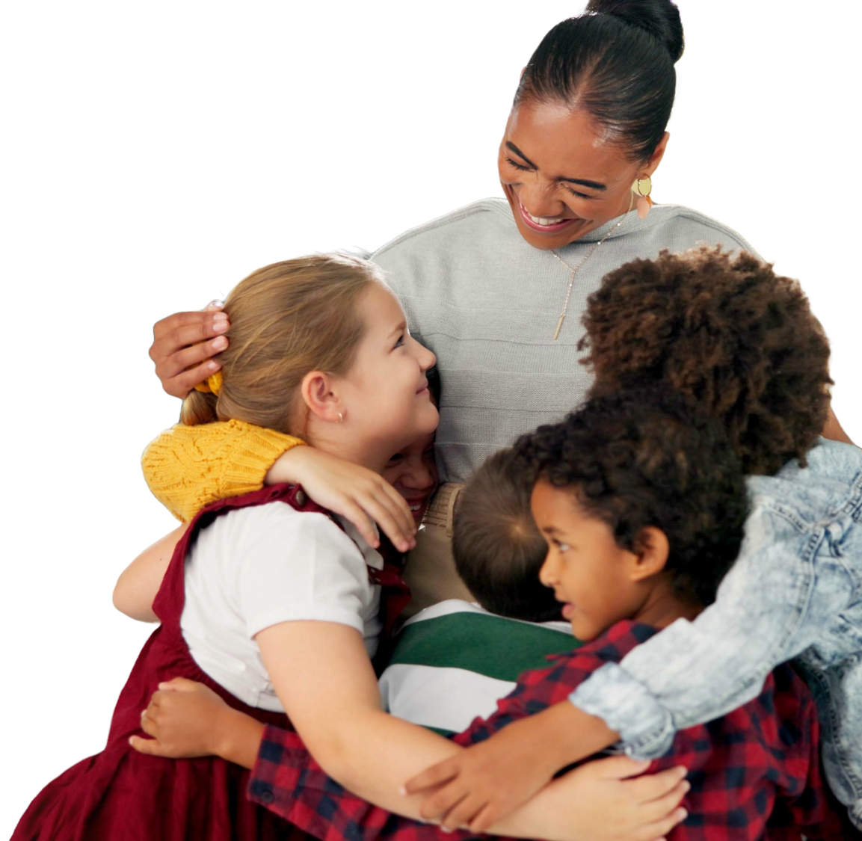
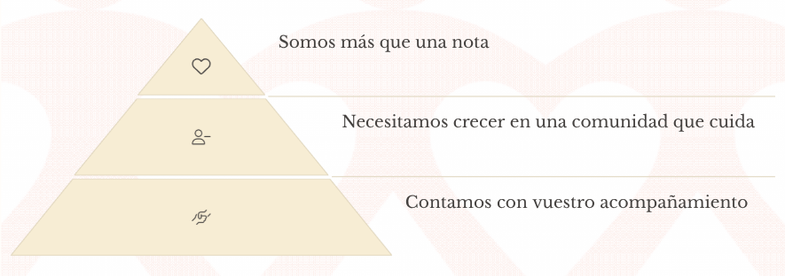
La voz del alumno

Slide 25
¿Qué más te gustaría que haga tu centro para que estés bien emocionalmente y seas feliz?
Relación docente-alumno
Enfoque de la enseñanza
Aprendizaje activo y significativo
Presión académica
Competencias socioemocionales del profesorado
Interacción social
Atención a la diversidad
Reconocimiento de fortalezas y debilidades
Metodologías innovadoras
¿Qué más te gustaría que haga tu centro para que tengas relaciones sanas, adecuadas y positivas con los demás?
Gestión de conflictos
Espacios de escucha
Tutorías efectivas
Estructuras de apoyo
Reflexión del docente
Sentido de pertenencia
Diálogo y mediación
Oportunidades de interacción
La voz del Alumno

Slide 26
La voz del Profesor
¿Qué más te gustaría que hiciera tu centro para que el
alumnado esté bien emocionalmente y sea feliz?
  Énfasis en la inteligencia emocional.
  Importancia del bienestar y un ambiente positivo.
  Atención individualizada y conocimiento del entorno.
  Comunicación y escucha activa.
  Formación del profesorado.
Qué más te gustaría que hiciera tu centro para que el alumnado tenga relaciones sanas, adecuadas y positivas con los demás?
  Trabajo en valores.
  Actividades cooperativas.
  Formación y programas específicos.
  Reconocimiento de buenas prácticas.

Slide 27
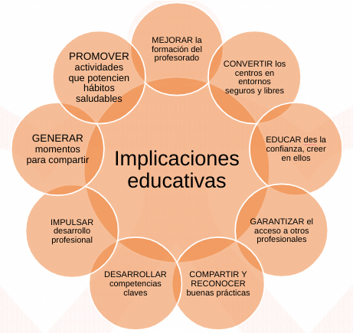
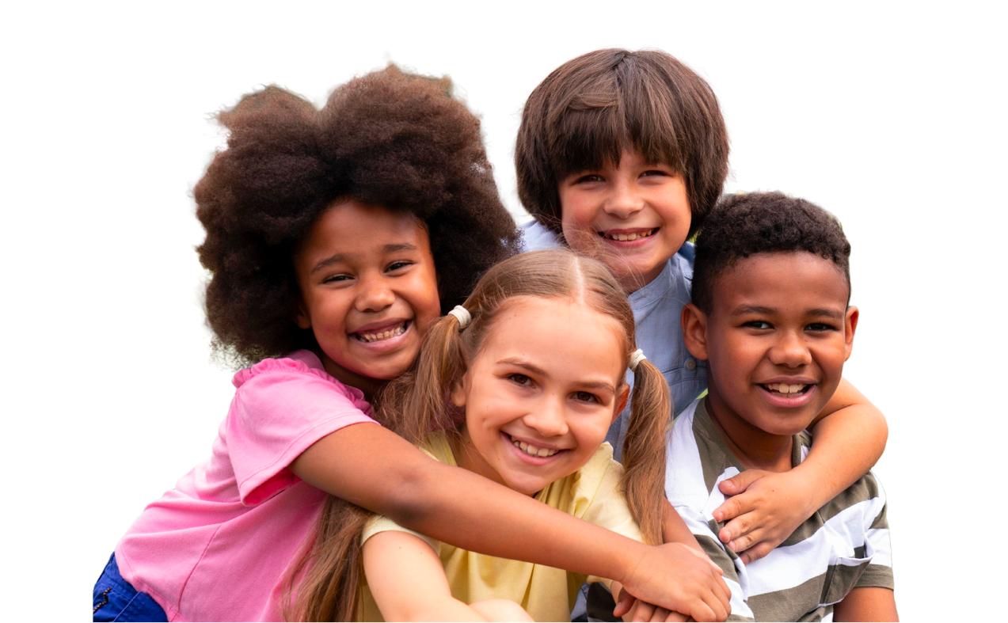
Implicaciones Somos acción/emoción

Slide 28
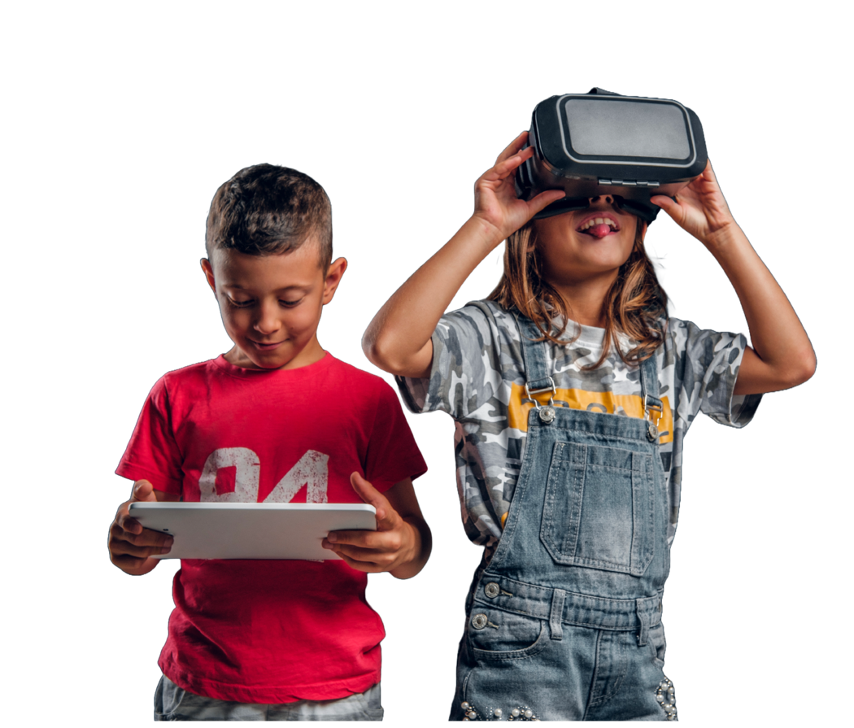

“El reto esté en nuestras manos, transformar cada aula en un lugar donde cada docente y cada estudiante se sienta valioso, reconocido y capaz”

Slide 29
ESCUELAS
QUE CUIDAN

Slide 30
Arquitecturas del bienestar
Definición de Bienestar
“Un estado integral de equilibrio y satisfacción que engloba las 3 dimensiones de la PERSONA.”
Vivir con AUTENTICIDAD, en ARMONÍA
Premisas
Habitar los espacios educativos
Pasar el umbral de los espacios educativos
Cultivar los encuentros, la proximidad
De la sociedad de la pantalla a la sociedad de la vida
Construir los espacios, soñar conjuntamente
Claridad y calidez

Slide 31

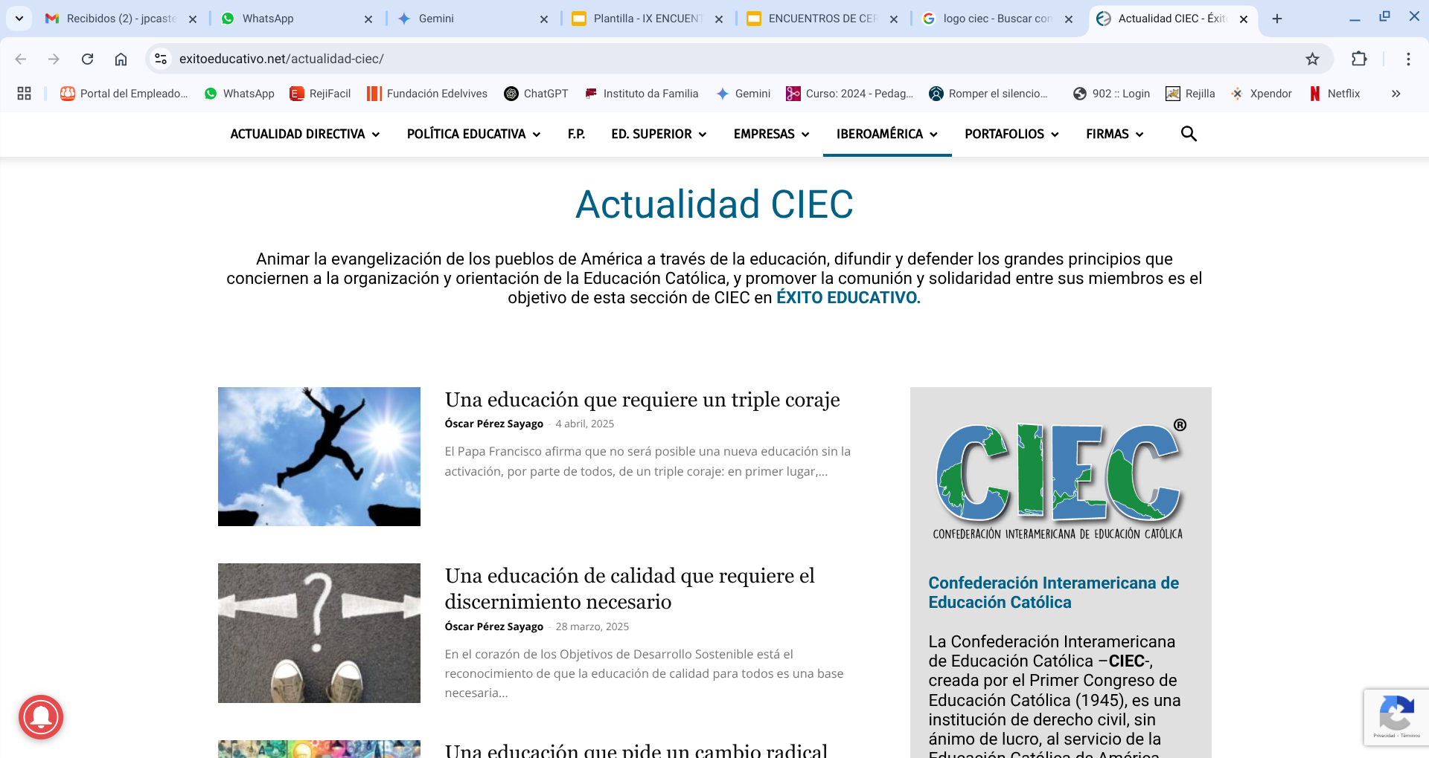

Slide 32
OBJETIVOS DEL PROGRAMA
Dotar de herramientas y recursos a los centros para ocuparse de la educación emocional y la salud mental del alumnado desde la prevención y el acompañamiento.
Facilitar la implicación de toda la comunidad educativa en la cultura del cuidado.
Posibilitar que las instituciones vinculen la singularidad de su carisma al compromiso con el bienestar y la salud mental de toda la comunidad educativa.
Ofrecer a las instituciones recursos para la visibilización de su implicación en el bienestar y el cuidado de toda la comunidad educativa.

Slide 33

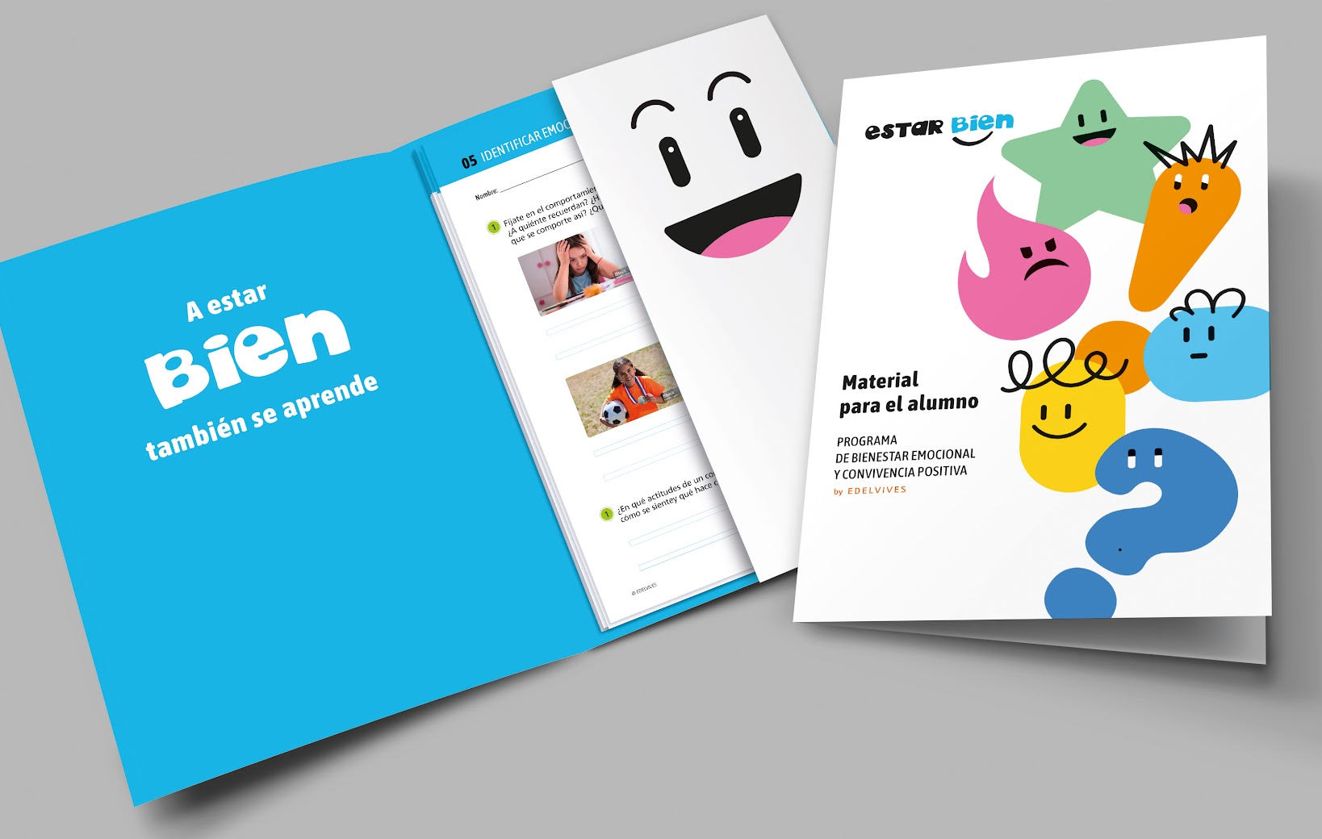
MATERIAL PARA EL ALUMNADO

Slide 34
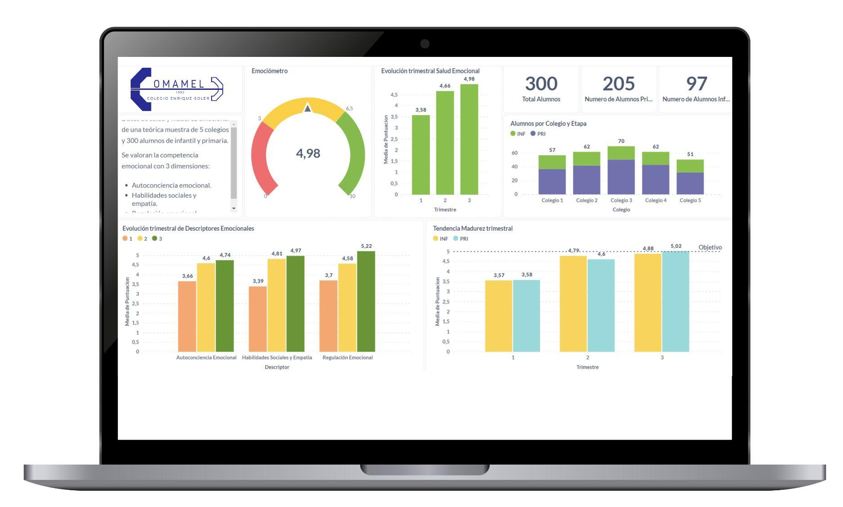
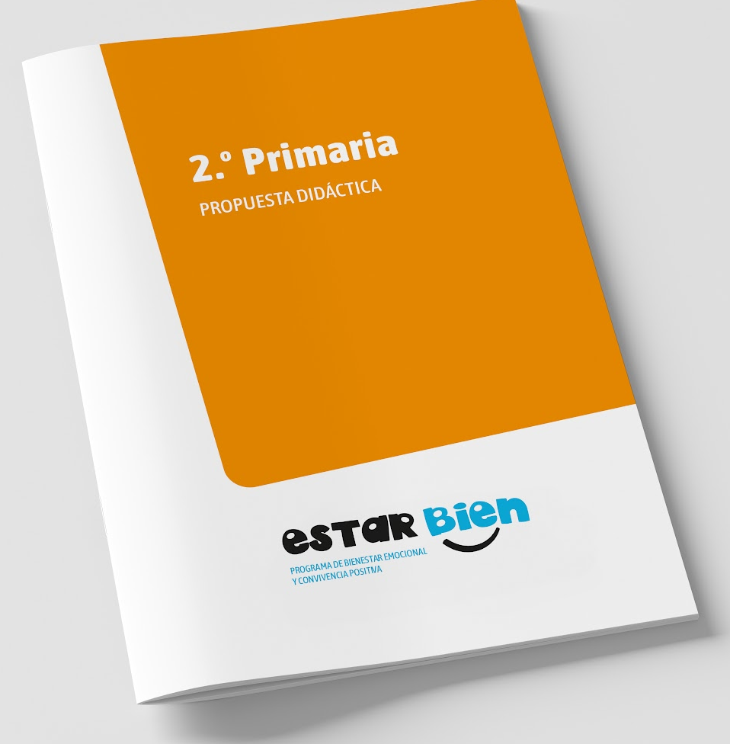
HERRAMIENTAS DE EVALUACIÓN Y SEGUIMIENTO
MATERIAL PARA EL PROFESORADO

Slide 35
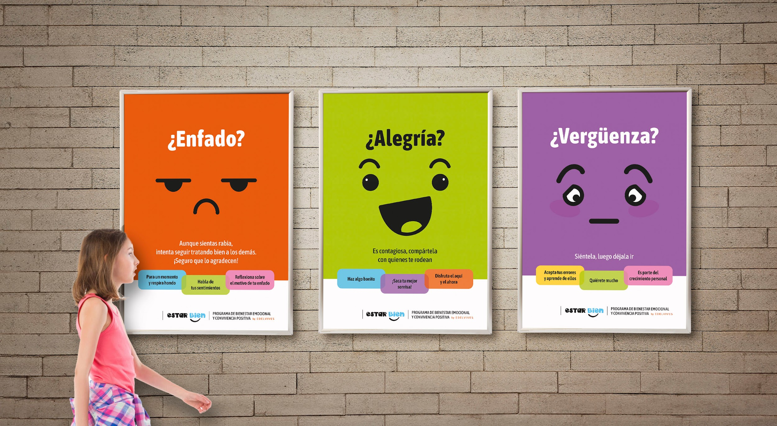

MATERIAL PARA EL AULA

Slide 36
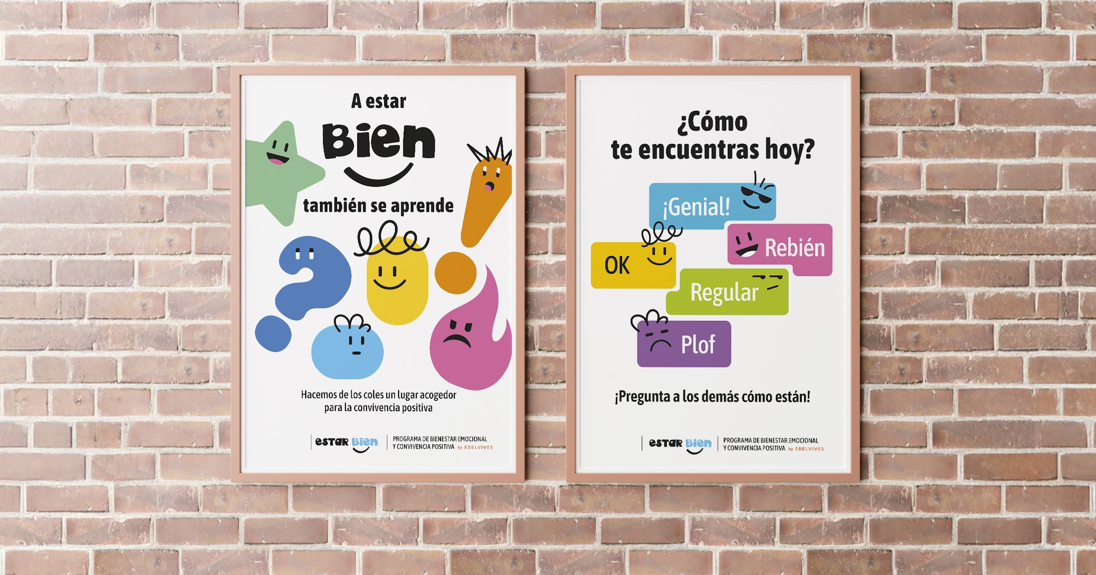
CARTELERÍA PARA EL CENTRO

Slide 37
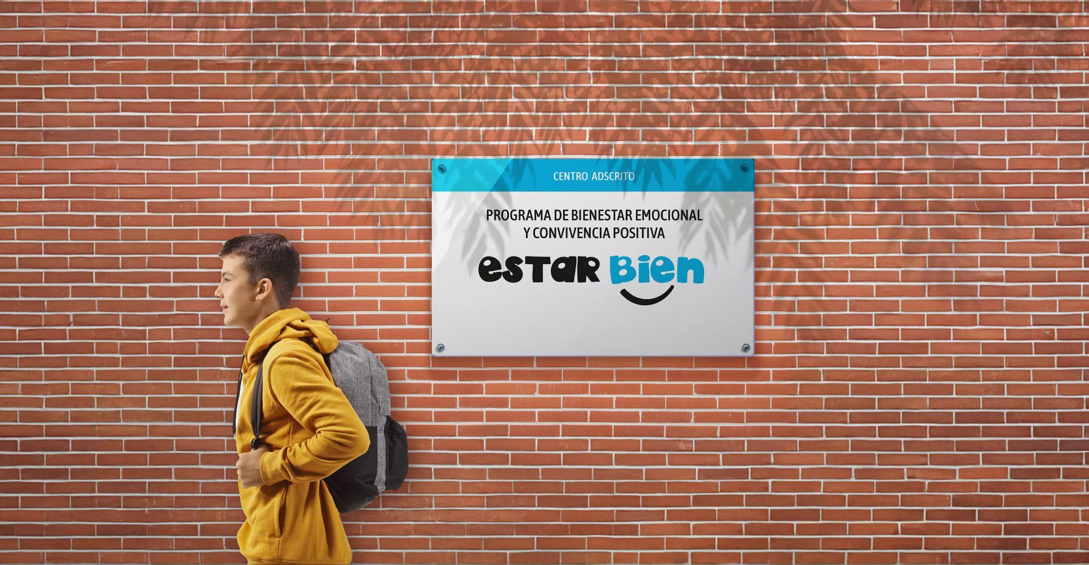
PLACA EXTERIOR ACREDITATIVA

Slide 38
Sabuwona…
“te veo, eres importante para mí y te valoro”
Es el tiempo de los vínculos.
El tiempo de los abrazos
… shikona
“entonces yo existo para ti “

Slide 39

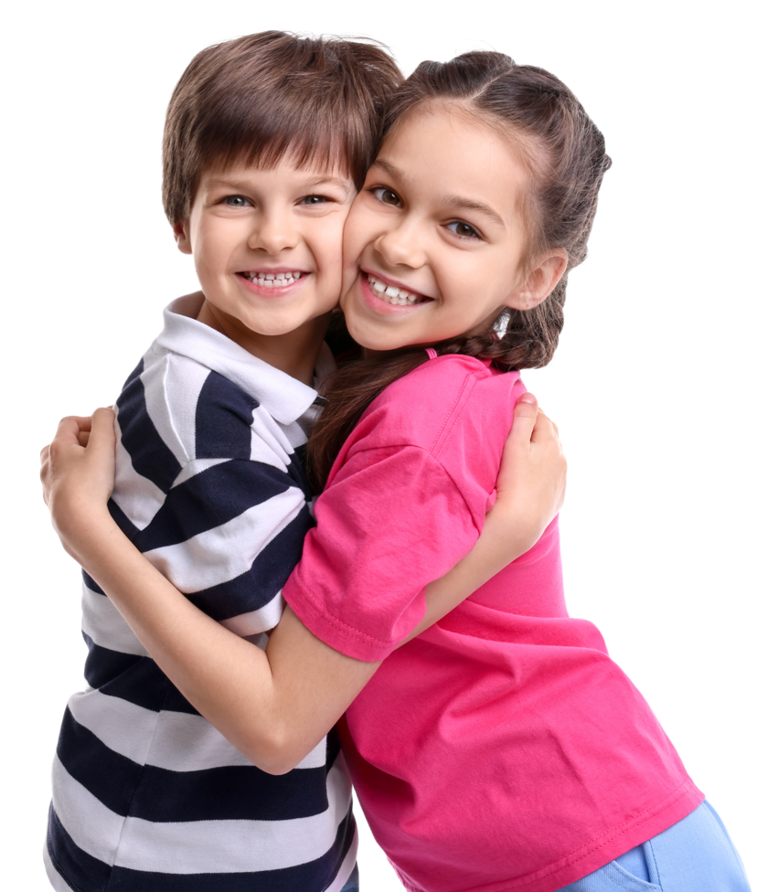
¡GRACIAS!
Juan Pedro Castellano Rico
Director Fundación Edelvives

